Slide 1
Урок окружающего мира во 2 классе по теме «Растения. Группы растений (водоросли, мхи,
лишайники, папоротники)» (система развивающего обучения Л.В.Занкова)
Учитель начальных классов
Каримова Наталия Васильевна
МОУ СОШ м-на Вынгапуровский
г.Ноябрьск

Slide 2
Классы (группы) растений

Slide 3
водоросли
мхи
лишайники
Классы
(группы)
растений
папоротники
хвойные
цветковые

Slide 4
1. Где растут водоросли?
2. Какие части растений есть у водорослей?
3. Какие два организма живут в лишайниках?
4.Каких частей растений нет у лишайников?
5. Где можно встретить лишайники?
6. Где встречаются мхи?
7. Какие части растений есть у мхов?
8. Какие части растений есть у папоротников?
9.Что общего…

Slide 5
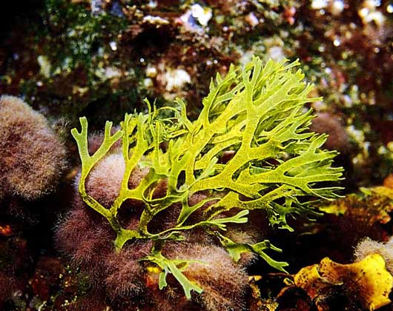
ВОДОРОСЛИ

Slide 6
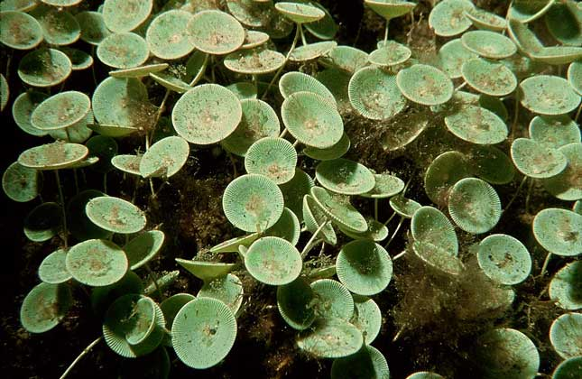

Slide 7
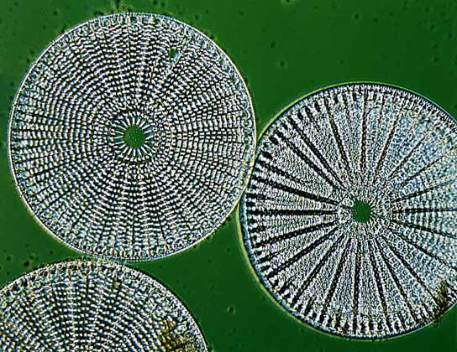
ДИАТОМЕИ – обширная группа одноклеточных морских и пресноводных водорослей.

Slide 8
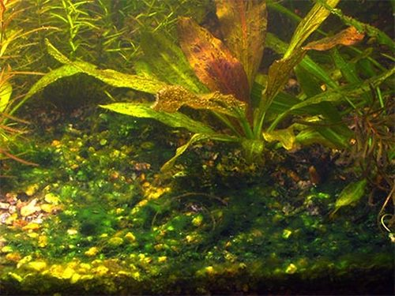

Slide 9
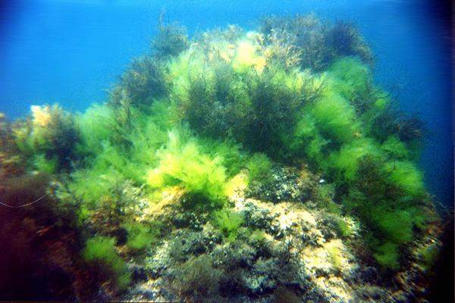

Slide 10
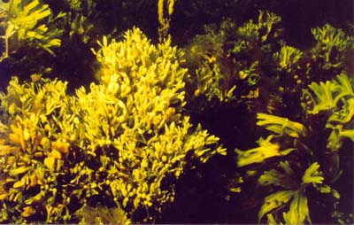

Slide 11
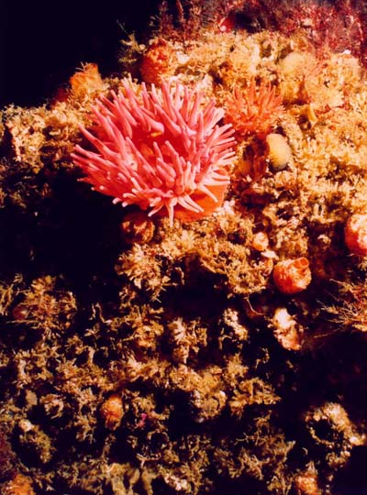

Slide 12
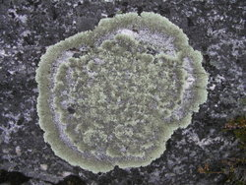
ЛИШАЙНИКИ

Slide 13
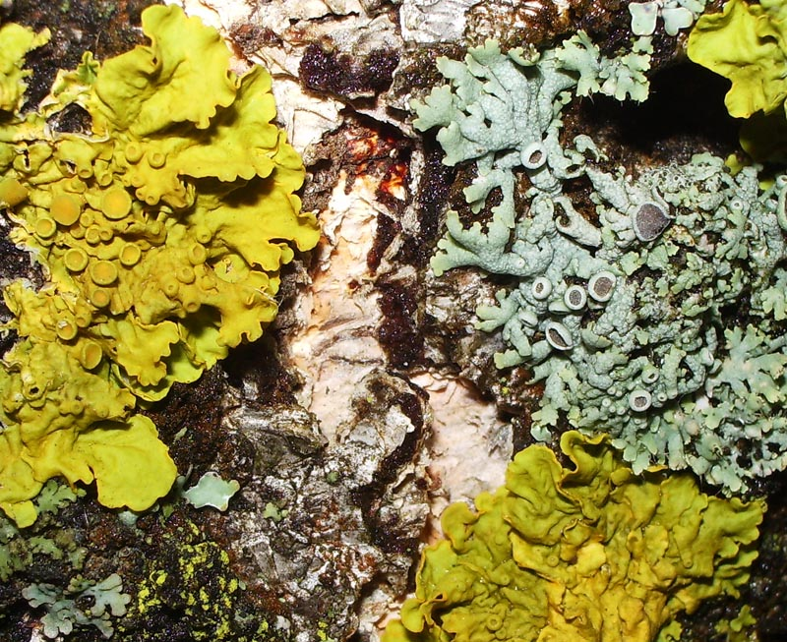

Slide 14
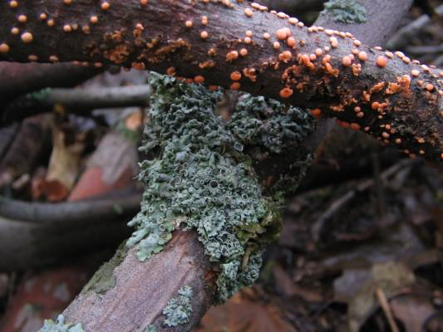

Slide 15
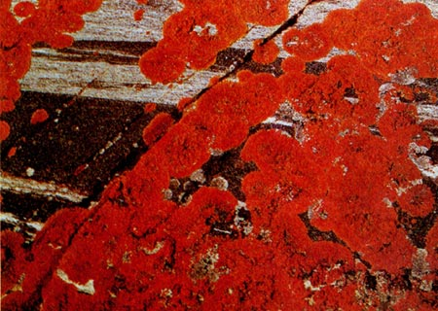

Slide 16
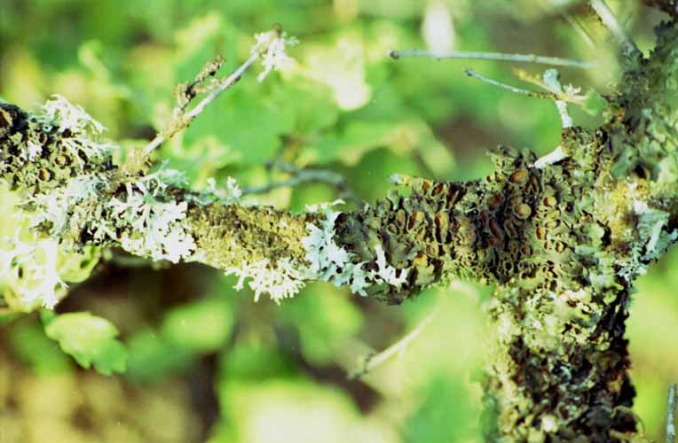

Slide 17
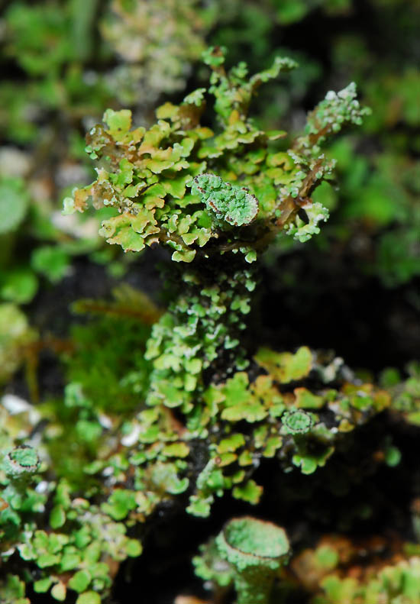

Slide 18
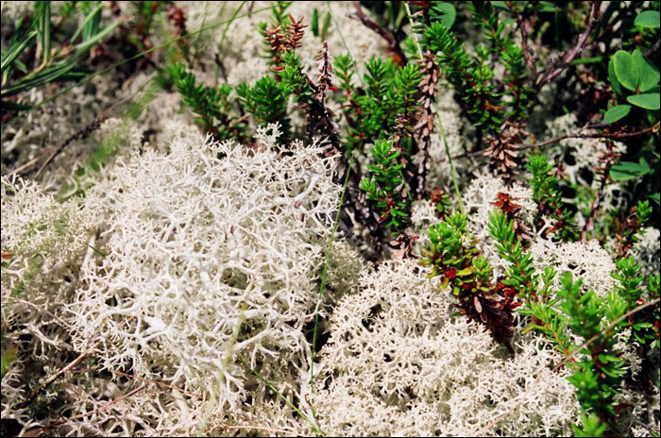

Slide 19
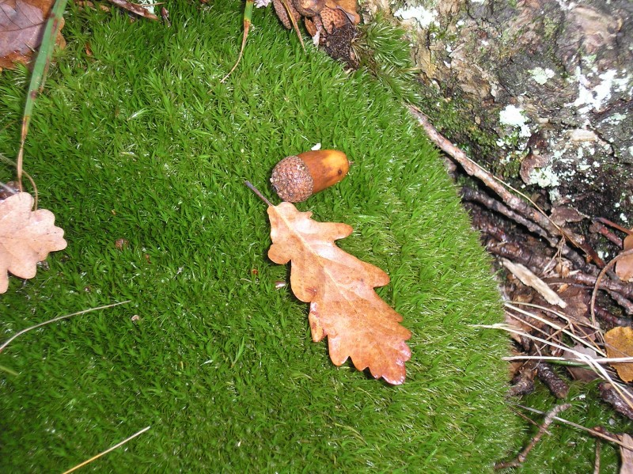
МХИ

Slide 20
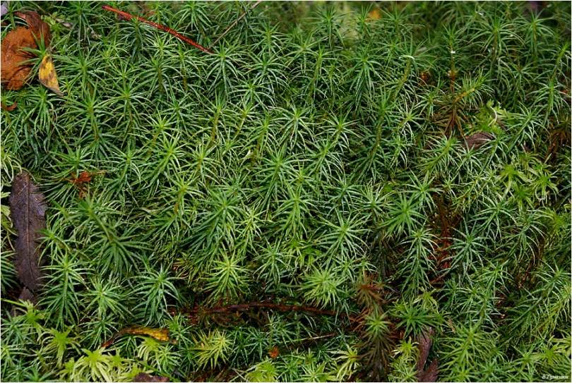

Slide 21
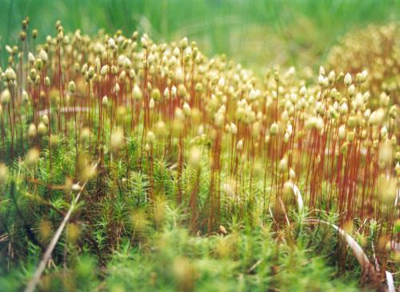

Slide 22
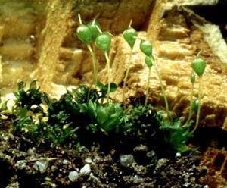

Slide 23
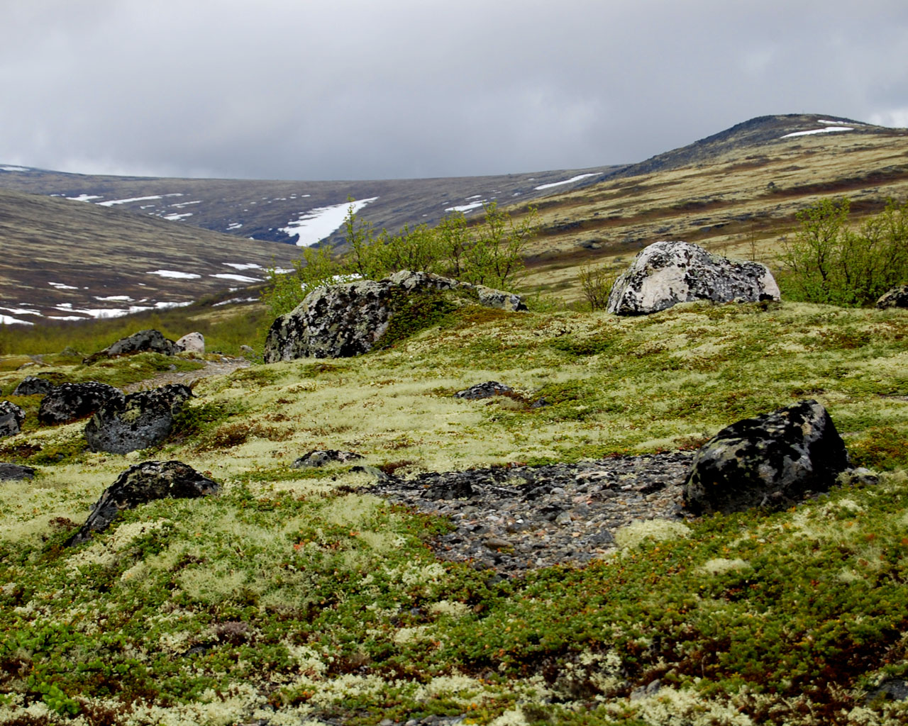

Slide 24
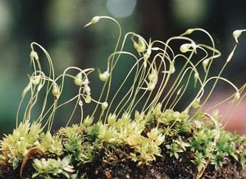

Slide 25
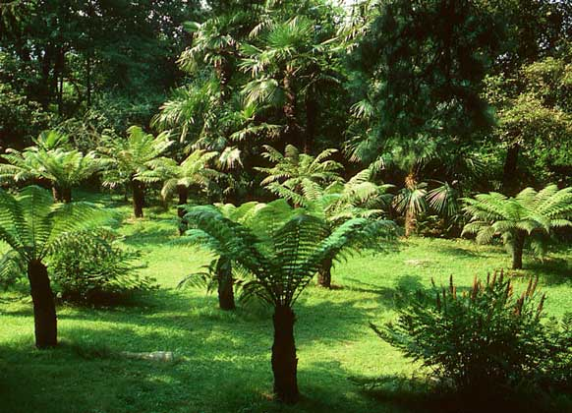
ПАПОРОТНИКИ

Slide 26
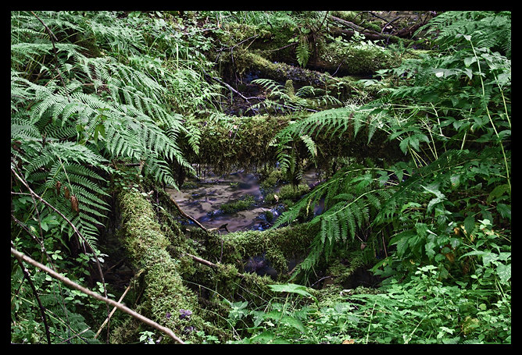

Slide 27
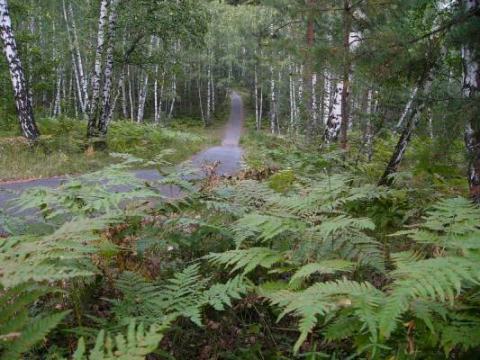

Slide 28
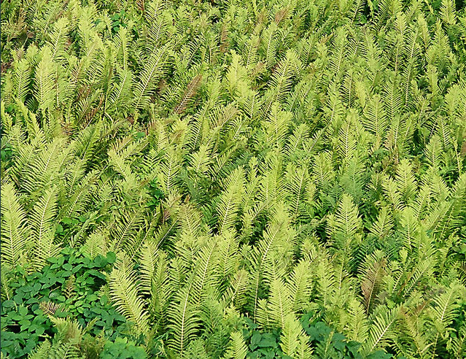

Slide 29
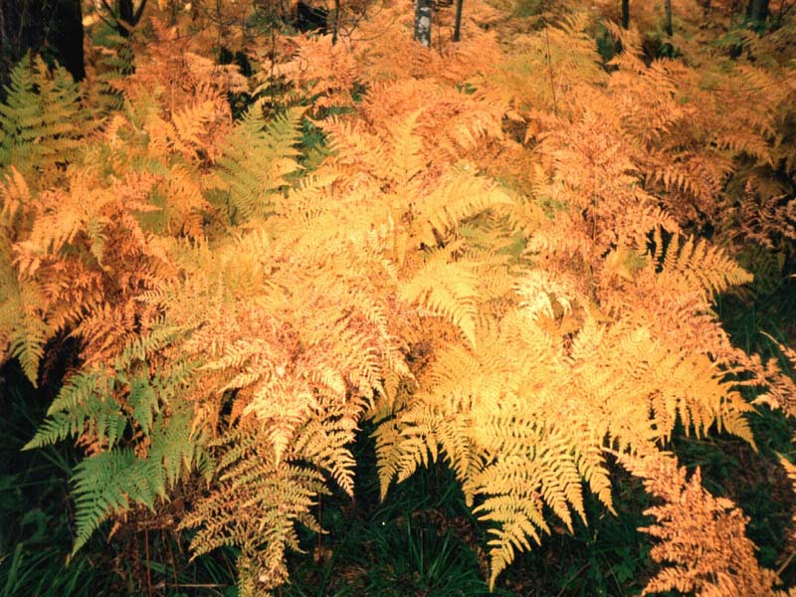

Slide 30
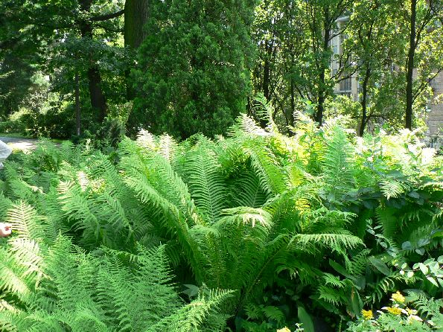

Slide 31
Написать ответ одним словом
Эти растения часто называют тиной
(водоросли)
Эти растения являются первопроходцами суши, у них есть стебли и листья, но нет корней
(мхи)
- Растения, которые появились на планете ещё со времён динозавров
(папоротники)
Растения – загадка для ученых, в них живут в тесном переплетении гриб и водоросль
(лишайники)
- Растения – долгожители, корм северных оленей
(лишайник ягель)
Древнейшие растения, которые можно встретить везде, где есть хоть капля влаги
(водоросли)
Водоросли, мхи и лишайники размножаются
(спорами)

